Slide 1
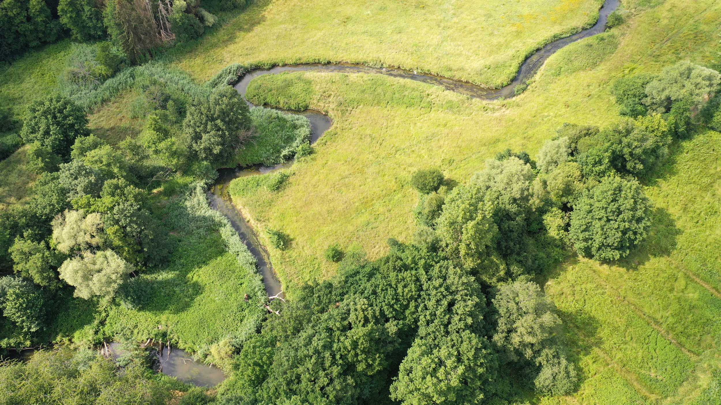
Natuur en Groen
3e graad

Slide 2
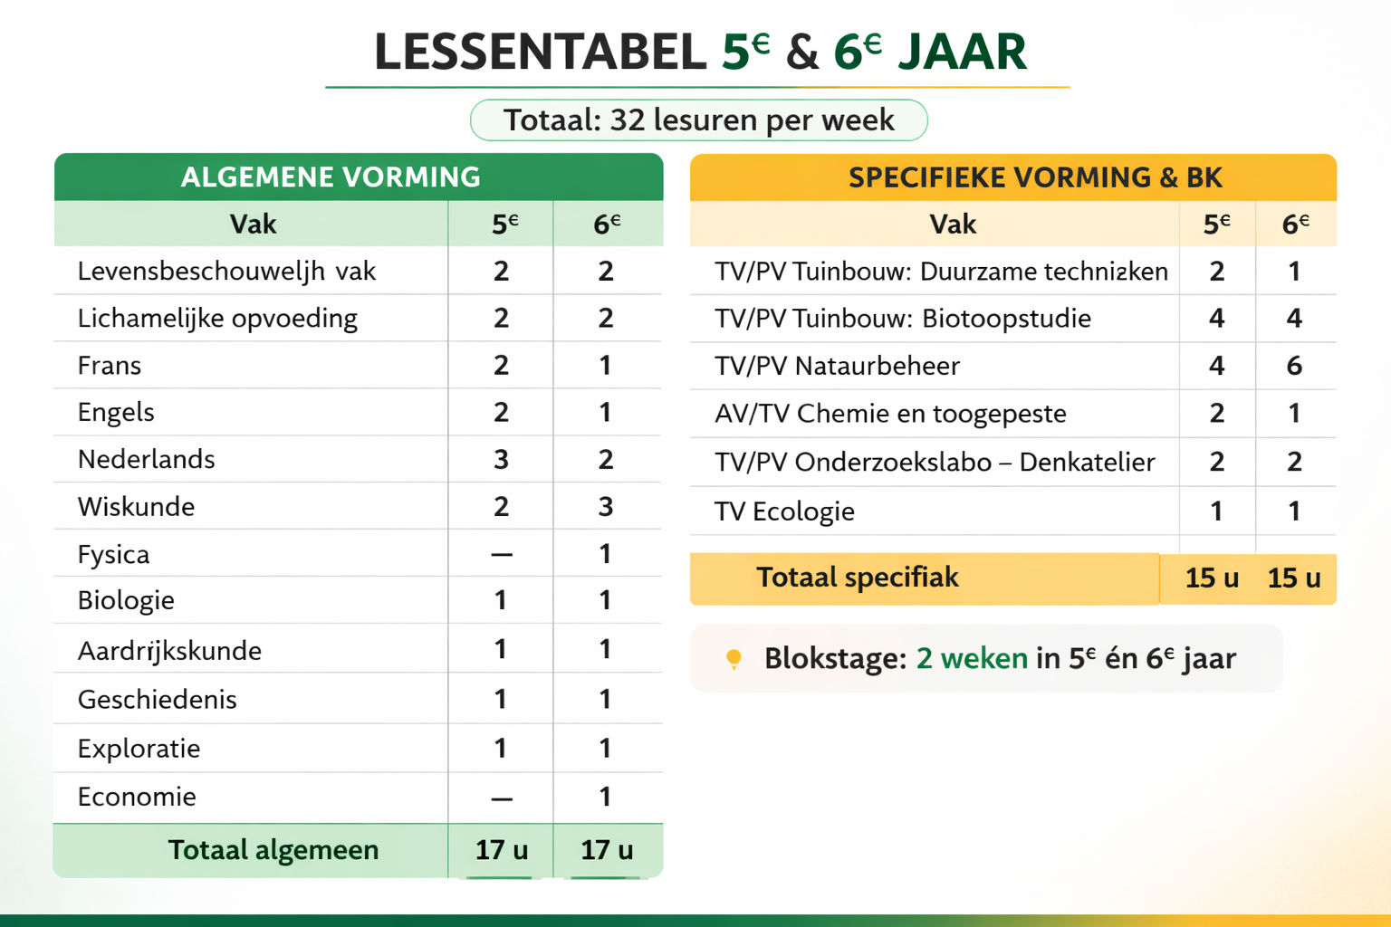

Slide 3
Specifieke vakken
Onderzoekslabo
Ecologie
Biotoopstudie
Natuurbeheer

Slide 4
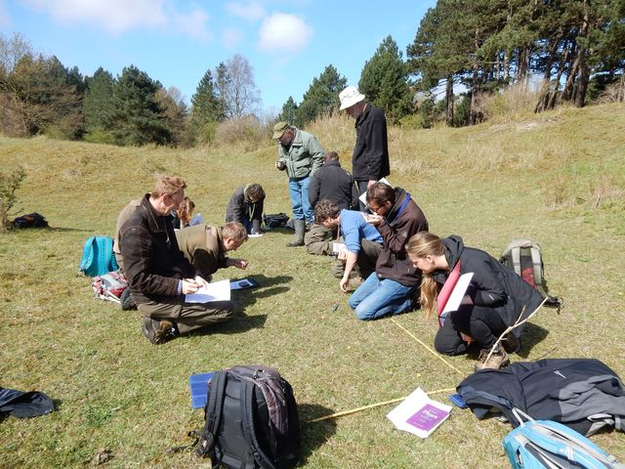
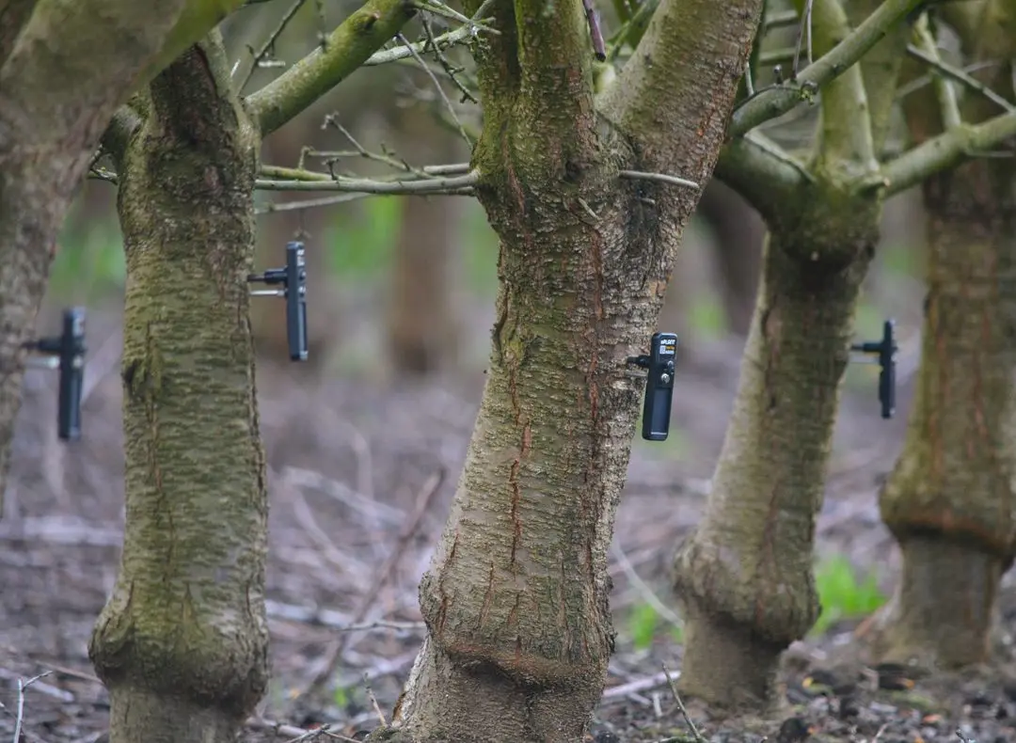
Specifieke vakken: Onderzoekslabo
Focus op wetenschappelijke vorming:
Kritisch denken
Onderzoeksvoorstel en wetenschappelijk documenteren
Raadplegen van wetenschappelijke bronnen
Proefopstellingen en experimenten
Actuele onderzoeken in groensector zoals:
  Water
  Bos
  Faunabeheer
  Invasieve soorten
  Landbouw
  Maatschappij
  …

Slide 5
Specifieke vakken: Ecologie
Ecologie = De wetenschap die de wisselwerking tussen organismen en hun omgeving bestudeert, alsook de relaties tussen organismen onderling
Focus op natuurlijke processen zoals:
- Voedselketens - Ecologische veerkracht
- Predator-prooirelaties - Ecologische invasies
- Trofische cascades - Ecosystemengineering
- Successie - Allelopathie
- Symbioses - Gedragsecologie
- Natuurlijke selectie - Populatiedynamica
- Soortverspreiding en soortvorming - Habitatselectie
- Energie- en nutriëntenkringlopen - Extincties

Slide 6
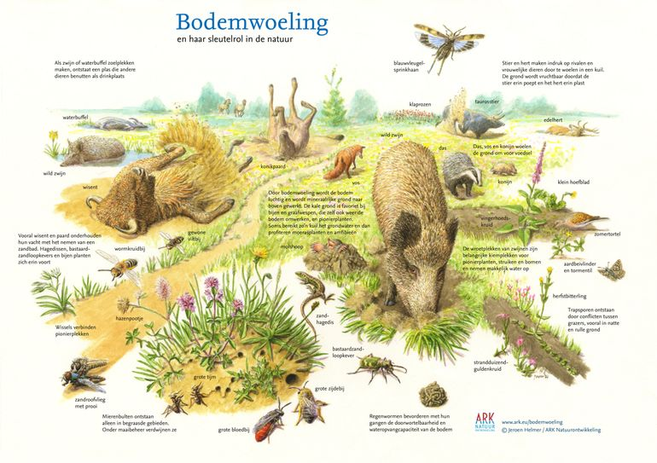
Specifieke vakken: Ecologie

Slide 7
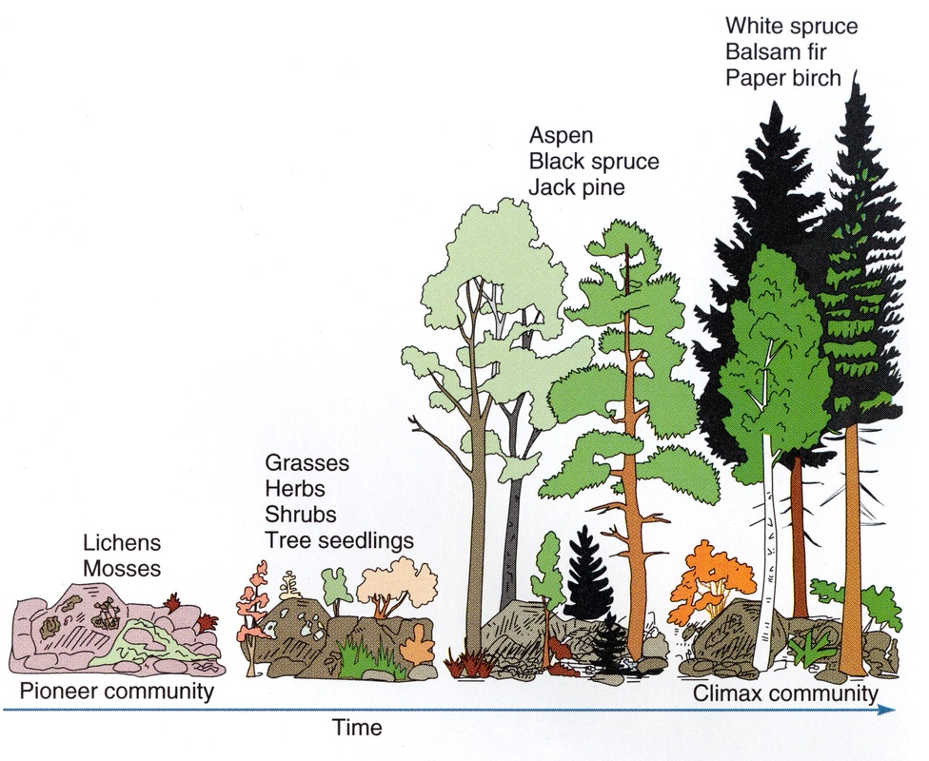
Specifieke vakken: Ecologie

Slide 8
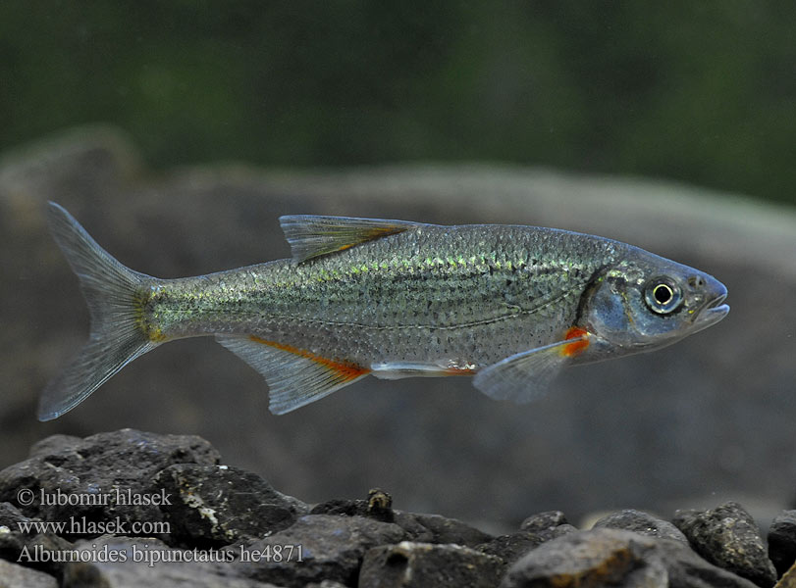
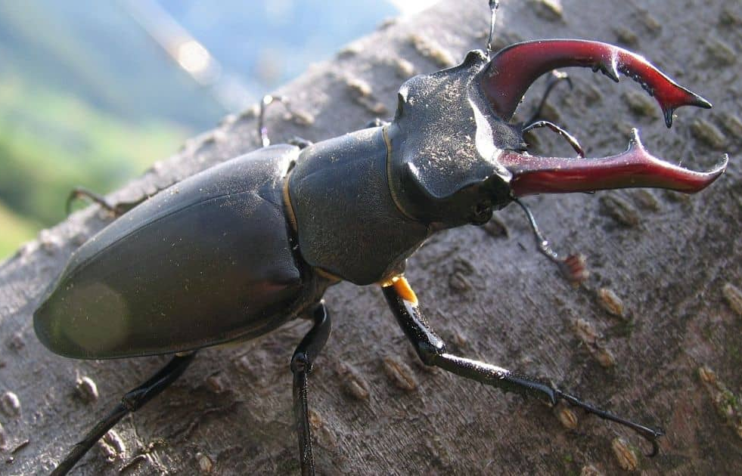
Specifieke vakken: Biotoopstudie
Focus op biotische en abiotische kenmerken van:
  Biotopen
    Bossen
    Heide
    Graslanden
    Zoetwatersystemen
  Habitattypes
    Eiken-Beukenbos met Wilde hyacint
    Vochtige heide
    Kalkrijk stroomdalgrasland
    Barbeelzone
  Soortenkennis
    Wintereik, Slanke sleutelbloem, Bosanemoon, Vliegend hert, Matglanzende loopkever, Bonte vliegenvanger
    Dopheide, Wrattenbijter, Greppelsprinkhaan, Klokjesgentiaan, Roodborsttapuit, Bunzing, Heikikker
    Sikkelklaver, Cipreswolfsmelk, Zacht vetkruid, Gevlekte ringslang, Rosse vleermuis, Kalkgraslanddikopje
    Beekprik, Serpeling, Gestippelde alver, Kopvoorn, Kokerjuffers, Gekroesd fonteinkruid, Ijsvogel

Slide 9
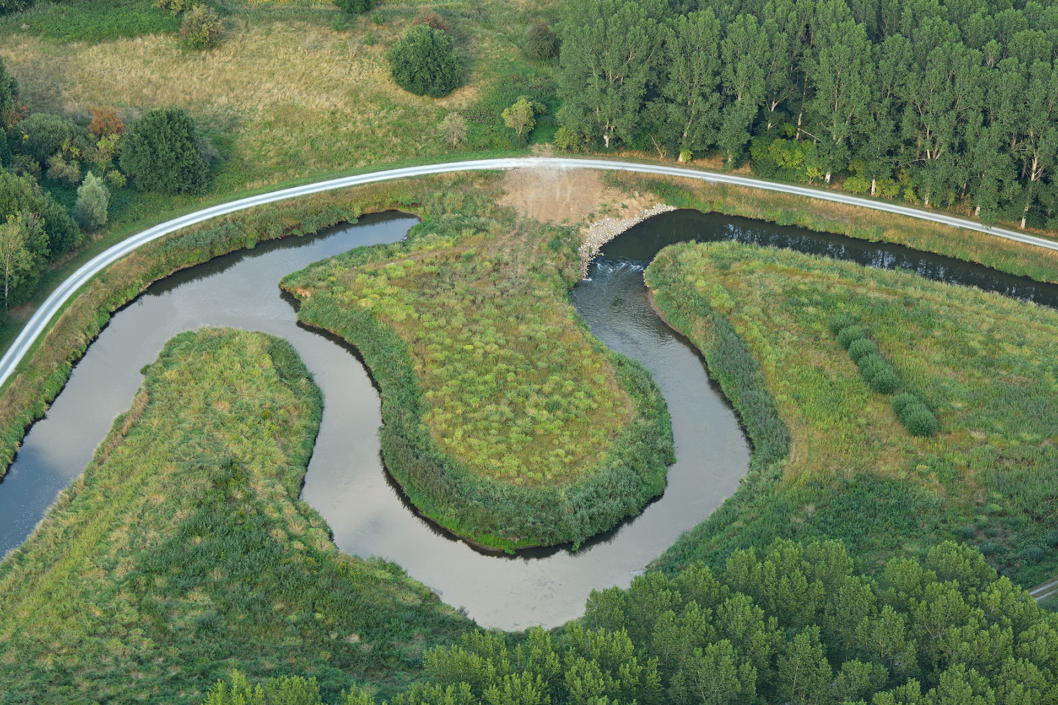
Specifieke vakken: Natuurbeheer
Natuurbeheer = niet voor de natuur, maar voor de mens!
Leren beheren van natuur om ecosysteemdiensten duurzaam te versterken
  Drinkwater
  Voedsel
  Medicijnen
  Bestuiving van voedselgewassen
  Klimaatregulatie
  Waterveiligheid
  …
Natuurbeheer op verschillende niveaus:
  Systeemgericht beheer
  Landschapsbeheer
  Terreinbeheer
  Populatiebeheer

Slide 10
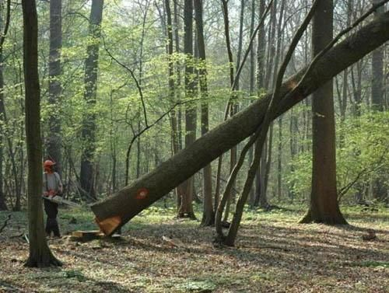
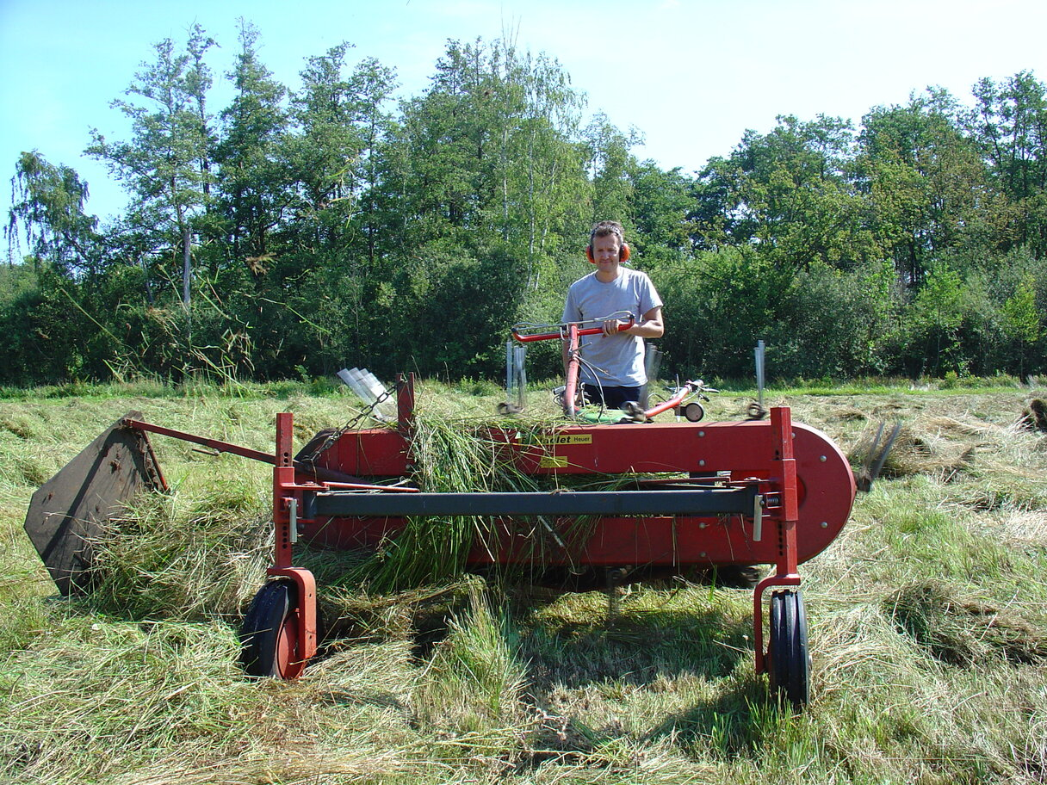
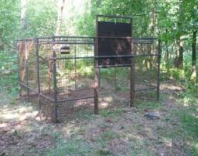
Specifieke vakken: Natuurbeheer
Zowel theorie als praktijk:
  Leren beheren van verschillende biotopen en habitattypes
  Soortbeschermingsprogramma’s analyseren en uitvoeren
  Natuurbeheerplannen
  Ecologisch advies
  …
Onderwerpen als:
  Bosbeheer
  Graslandbeheer
  Omvormingsprojecten
  Jacht
  …

Slide 11
Vervolg na de opleiding
Dubbele finaliteit, zowel toegang tot de arbeidsmarkt als vervolgopleidingen, zowel in binnen- als buitenland!
A: D:
Natuurbeheerder - Biologie
Hovenier en groenverzorger - Ecologie
Landbouwer - Natuurmanagement
Boomverzorger - Landschapsarchitect
Bosbouwer - Milieutechnieken
Tuinaanlegger en –beheerder - Bio-ingenieur
Natuurstudie - Agro- en biotechnologie
… - …

